Slide 1
Otro punto de ventas
Rodolfo Montes Garza

Slide 2
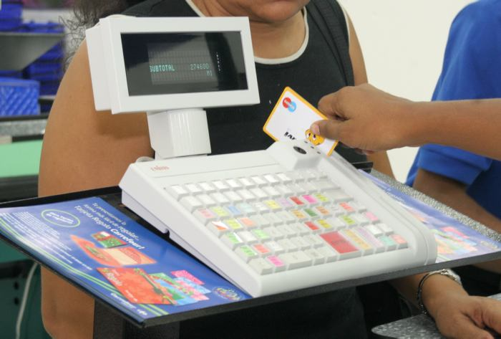
Punto de ventas
Un punto de ventas es un dispositivo que ayuda a la gestión de un establecimiento comercial.
Estos están conectados a una Base de Datos donde se almacena la información de los productos.

Slide 3





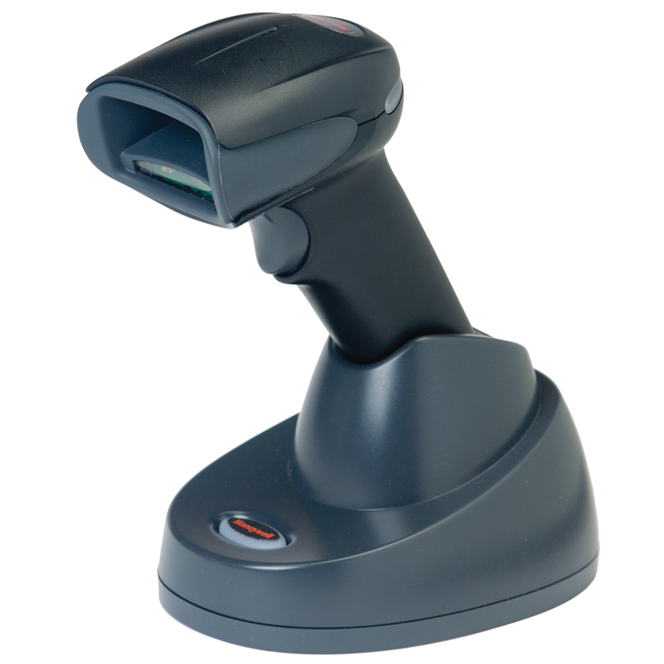
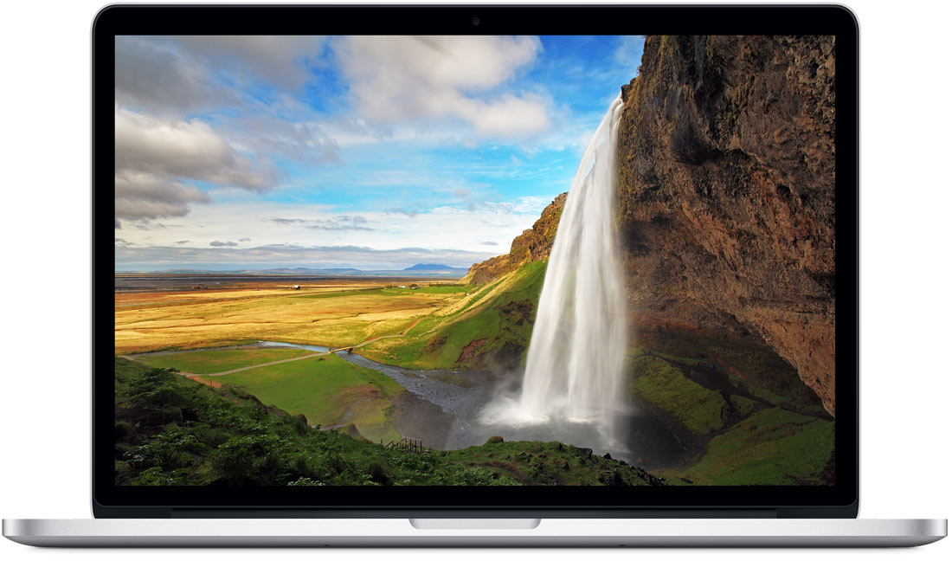
¿Qué necesitamos?
Definir el alcance.
Definir la funcionalidad.
Lenguaje de programación.
Motor de la Base de Datos.
Hardware a utilizar.
Diseño del sistema.
Comenzar a codificar.

Slide 4
Definición del alcance del proyecto
Para definir correctamente el alcance del proyecto debemos considerar lo siguiente:
¿Qué necesita el cliente?
¿Qué nos pide el cliente?
¿Qué podemos hacer?

Slide 5
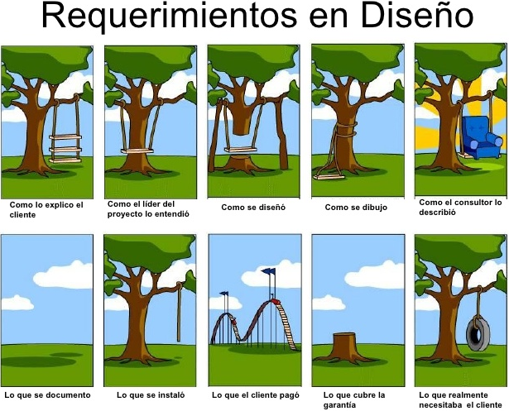

Slide 6
Definición del alcance del proyecto
¿Qué necesita el cliente?
Un sistema que le ayude a vender.
¿Qué nos pide el cliente?
Que sea rápido, que sea seguro, que se conecte con todas las sucursales, que pueda ver reportes, que maneje los descuentos, que se pueda acceder a la información en línea, acceso desde una app, que pueda volar…
¿Qué podemos hacer?
Un sistema rápido y seguro, manejo de descuentos y reportes.

Slide 7
Definición de las funcionalidades
Antes se siquiera pensar en programar debemos tener en claro que vamos a programar, para este proyecto necesitaremos que nuestro sistema cubra lo siguiente:
Acceso a la descripción de los productos.
Registro de productos a comprar.
Eliminación de productos de la cuenta.
Calculo de la cuenta.
Creación de tickets.
Administración de productos.
Administración de descuentos.
Reportes

Slide 8


Definición de las herramientas
Quizá
Conexión
Apache
MySQL
PHP

Slide 9
Diseño del sistema
Clases que utilizaremos y funciones:

